Slide 1
Mes de Concientización de las Discapacidades de Desarrollo:
Un Mundos de Oportunidades
Robin Troutman, Directora Adjunto, NACDD​
Rafa Rolon-Muniz, Coordinador de Comunicaciones, NACDD

Slide 2
Itinenario de Hoy​:
Concepto de Campaña​
Enfoques Semanales​
¿Cómo pueden involucrarse?​
¿Qué puedes hacer si no utilizas las redes sociales? ​
Guía de Mensajes​
Preguntas​
Información de contacto

Slide 3
Mes de Concientización de las Discapacidades de Desarrollo
Marzo es el mes de la Concientización de las Discapacidades del Desarrollo.​
Fue proclamado por el presidente Ronald Reagan en el 1987​
Destacamos la inclusión, las contribuciones, y la unión ​
Alcanzamos más allá de nuestras conexiones diarias

Slide 4
Concepto de Campaña​
El enfoque de la campaña es crear conciencia al hacer que las personas con y sin discapacidad compartan sus historias sobre su convivencia.​
Los participantes pueden compartir fotos, videos, e historias.​
Se compartirán recursos sobre temas como la educación, el empleo, la vida en comunidad, la accesibilidad y la inclusión.​

Slide 5
Antes de comenzar la Campaña​
​Decide qué quieres compartir y cómo quieres compartirlo​
¡Riega la voz!​
Envía tus historias, fotos, videos, y recursos a NACDD

Slide 6
¿Quién puede participar?
¡TODOS!​
  Consejos de Discapacidades del Desarrollo (personal y consejos)​
  Tus constituyentes​
  Personas interesaras dentro de tu red y tussocios​
  Personas fuera de su red​
  Otras organizaciones de DD​
  ¡Cualquiera que quiera!

Slide 7
Imagen del Mes de la Concientización de las Discapacidades de Desarrollo 2024
Lee Waters, ‘What?’

Slide 8
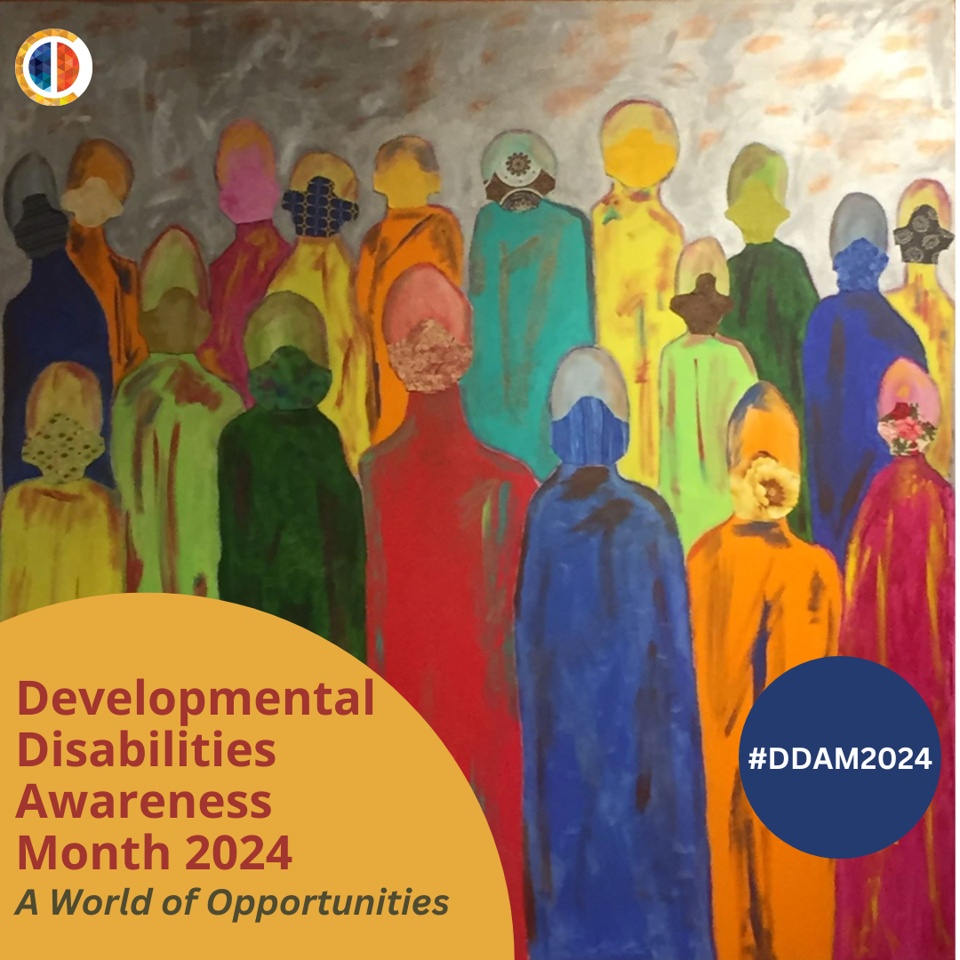
2024 Póster

Slide 9
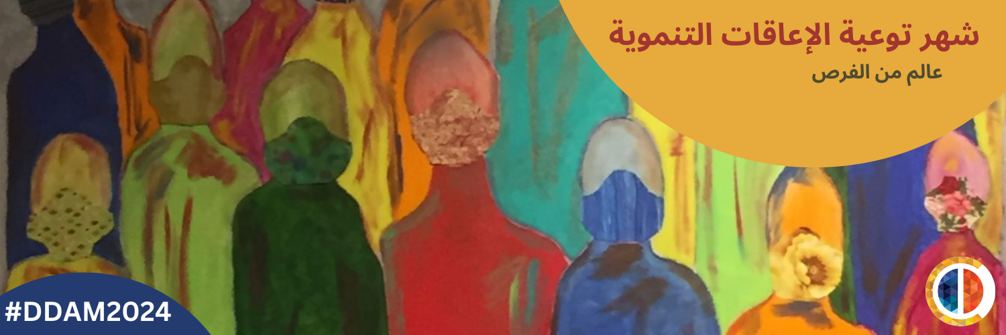
Lenguaje de poster
NACDD ha creado el poster en varios lenguajes como:
  Ingles
  Español
  Francés
  Árabe
  Cantonés
  Italiano
  Japones

Slide 10
¿Cómo puedes participar?
Facebook​
  Taguea a National Association of Councils on Developmental Disabilities
  Publique fotos, videos o historias sobre lo que está sucediendo en su estado.​
  Comparta publicaciones de otras personas y páginas
  Utilice el hashtag #DDawareness2024, #DDAM2024, or #NewOpportunities
Twitter​
  Comparte fotos y videos​
  Retuitear a @NACDD​
  Usar el hashtag #DDawareness2024, #DDAM2024, or #NewOpportunities
  Compartir materiales de otras organizaciones en tu estado

Slide 11
¿Cómo puedes participar?
Instagram
  Taguea a @nacdd_56
  Publique fotos, videos o historias sobre lo que está sucediendo en su estado.​
  Comparta publicaciones de otras personas y páginas
  Utilice el hashtag #DDawareness2024, #DDAM2024, or #NewOpportunities
LinkedIn
  Taguea a National Association of Councils on Developmental Disabilities
  Publique fotos, videos o historias sobre lo que está sucediendo en su estado.​
  Comparta publicaciones de otras personas y páginas
  Utilice el hashtag #DDawareness2024, #DDAM2024, or #NewOpportunities

Slide 12
Otras Maneras de participar​
¡Envía tus recursos a NACDD!​
  ¡Queremos mostrar el increíble trabajo que estás haciendo, tu familia, tu Consejo, tu estado o tu organización!​
  ¡Envíenos tus recursos para que podamos compartirlos con todos los demás!​
  ¡Los recursos pueden incluir publicaciones en blogs, estudios, información sobre educación, vida en la comunidad, familias, salud / atención médica, videos, imágenes o cualquier otra cosa que consideres un recurso útil para otros!

Slide 13
¿Qué puedes hacer si no utilizas las redes sociales?
Envía un correo electrónico a tu consejo o a NACDD.​
  Rtroutman@nacdd.org
  Rrolon-muniz@nacdd.org
  Motiva a otros a compartir contenido en sus redes social y que ellos usen los hashtags #DDawareness2024, #DDAM2024, or #NewOpportunities

Slide 14
¡Gracias!​
Si tiene alguna pregunta después de hoy, puede enviar un correo electrónico a Robin (rtroutman@nacdd.org y/o a Rafael (rrolon-muniz@nacdd.org). ​
Puede comunicarse con nosotros llamando al 202-506-5813

